Slide 1
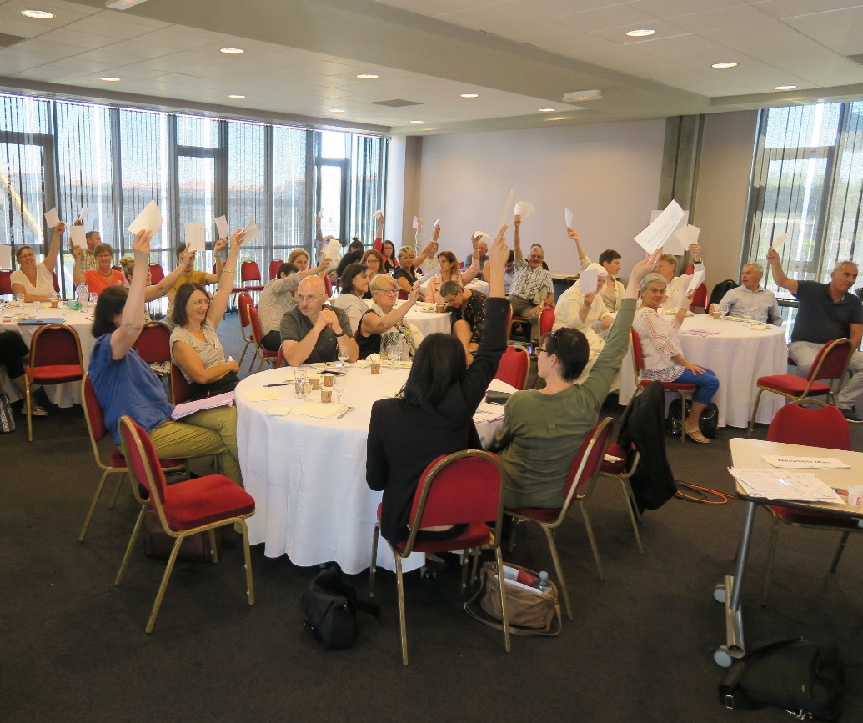
L’ASSEMBLEE GENERALE ORDINAIRE

Slide 2
Rapport financier 2017
CHARGES | 2017 | 2016 | PRODUITS | 2017 | 2016
Personnels extérieurs | 116 878,32 € | 98 049 € | Subvention d'exploitation | 130 838,11 € | 119 511 €
Locations de salles | 2 000,00 € | 4 340 € | Conseil Régional | 56 938,11 € | 58 511 €
Frais de déplacement | 6 821,02 € | 3 808 € | ARS | 73 900 € | 61 000 €
Frais de séminaires | 690,00 € | 260 €
Frais de repas et Frais de réceptions | 3 430,10 € | 4 109 € | Autres produits | 12 652,47 € | 11 274 €
Téléphone | 256,00 € | 200 € | Cotisations, cotisations exceptionnelles | 8 780 € | 7 640 €
Frais bancaires | 421,16 € | 258 €
Petits équipements | 0 € | 140 €
Fourniture administratives et frais postaux | 71,00 € | 945 € | Frais d'inscription aux activités | 3 740 € | 3 527 €
Honoraire expert comptable | 4 560,00 € | 1 320 €
 |  |  | Produits divers | 13,47 €
Assurance | 82,58 € | 83 €
Amortissements | 1 062,00 € | 5 418 € | Produits financiers | 119 € | 107 €
Total CHARGES | 136 272,18 € | 118 931 € | Total PRODUITS | 143 490,58 | 118 931 €
 |  |  |  | 7 218 €
Proposition d’affectation du résultat au fond associatif

Slide 3
Rapport financier 2017

Slide 4
Rapport financier 2017
ACTIF | 2017 | 2016 | 2015 |  | PASSIF | 2016 | 2016 | 2015
Créances (subventions à recevoir) | 62 000 € | 34 000 € | 30 767 € |  | Report à nouveau | 20 567 € | 8 583 € | 1 815 €
Usagers | 0 € | 1 070 € | 1 925 € |  | Résultat de l'exercice | 7 218 € | 11 984 € | 6 768 €
Trésorerie | 9 393 € | 44 040 € | 76 024 € |  | Fonds dédiés sur subvention | 0 € | 23 900 € | 50 000 €
Immobilisations | 0€ | 1 062 € | 0€ |  | Produits constatés d’avances | 9 362 € | 16 300 € | 24 841 €
Charges constatées d’avance | 312 € |  |  |  | Fournisseurs - Notes de frais | 34 557 € | 19 405 € | 25 291 €
TOTAL ACTIF | 71 704 € | 80 172 € | 108 716 € |  | TOTAL PASSIF | 71 704 € | 80 172 € | 108 716 €

Slide 5
Budget prévisionnel 2018
CHARGES | 2018 | PRODUITS | 2018
Personnels extérieurs | 89 632 € | Subvention d'exploitation | 100 000 €
Locations de salles | 4 500 € | Conseil Régional | 50 000 €
Frais de déplacement | 6 000 € | ARS | 50 000 €
Frais de séminaires | 600 €
Frais de repas et Frais de réceptions | 4 000 € | Autres produits | 11 300 €
Téléphone | 288 € | Cotisations | 7 700 €
Frais bancaires | 400 € | Frais d'inscription aux activités | 3 500€
Petits équipements | 457 € | Produits financiers | 100 €
Fourniture administratives + timbres | 400 €
Honoraire expert comptable | 3 500 €
Assurance | 83 €
Amortissement | 1 440 €
Total CHARGES | 111 300 € | Total PRODUITS | 111 300 €

Slide 6
VOTES
Vote du rapport moral à l’unanimité
Vote du rapport d’activité à l’unanimité
Vote du rapport financier à l’unanimité
Vote de l’affectation du résultat excédentaire 7218 euros au fond associatif à l’unanimité
Quitus aux administrateurs à l’unanimité

Slide 7
Cotisation 2019 votée à l’unanimité
Les enjeux
Poursuivre le renforcement des fonds propres associatifs
Disposer d’une ligne de trésorerie
Financer les services rendus et les dépenses non prises en compte par les subventions
Avoir une marge d’autonomie
La proposition : Cotisation 2019 identique à 2018
Individuels : 100 euros
Fédérations : forfait 100 euros + 20 euros par centre de santé adhérant à la fédération
Gestionnaires de centres de santé : forfait de 100 euros + 20 euros par centre de santé géré (n°FINESS)
Exemples :
Une association qui gère un CSI=120€,
Une association/mutuelle qui gère 10 CDS = 300€

Slide 8
Membres du Conseil d’Administration
Renouvellement des mandats administrateurs
2019
Agnès BORGIA
Philippe CORDEL
Françoise MATRAT
Brigitte BRU
Anne PERREVE
2020
Laetitia LARUE
Vacant
Bernard TALOUD
Olivier GIRAUD
Edwige COULANGE
2021
Sébastien POMMARET
Isabelle VIALLON
Martine CATTRAT
Annie FRIBAULT
Alain JAMET
Administrateurs élus le 19 juin 2018

